Slide 1
Арт -дизайн
Выполнила: Макарова Анастасия
9Б класс

Slide 2
Проблема и Цель проекта
У меня очень мало знаний об этом интересном течении в искусстве. Поэтому я её выбрала для изучения .
Задачи:
Изучить направления этого течения;
Подобрать наглядный материал по теме;
Защитить свои знания через проект;

Slide 3
Что такое арт – дизайн ?
Арт –дизайн можно понимать как искусство проектирования в самом широком значении этого слова.Это может быть проектирование таких объектов,которые не имеют прямого функционального значения, но созданы по всем законам формообразования, колористики и гармонии, это обьекты, которые будут отвечать высоким требованиям, предъявляемым к произведениям искусства, и поэтому их могут демонстрировать в выстовочных залах.

Slide 4
Виды современной дизайнерской деятельности.
1. Индустриальный дизайн.
2. Дизайн архитектурной среды.
3. Дизайн одежды и аксессуаров.
4. Графический дизайн.
5. Арт – дизайн.

Slide 5
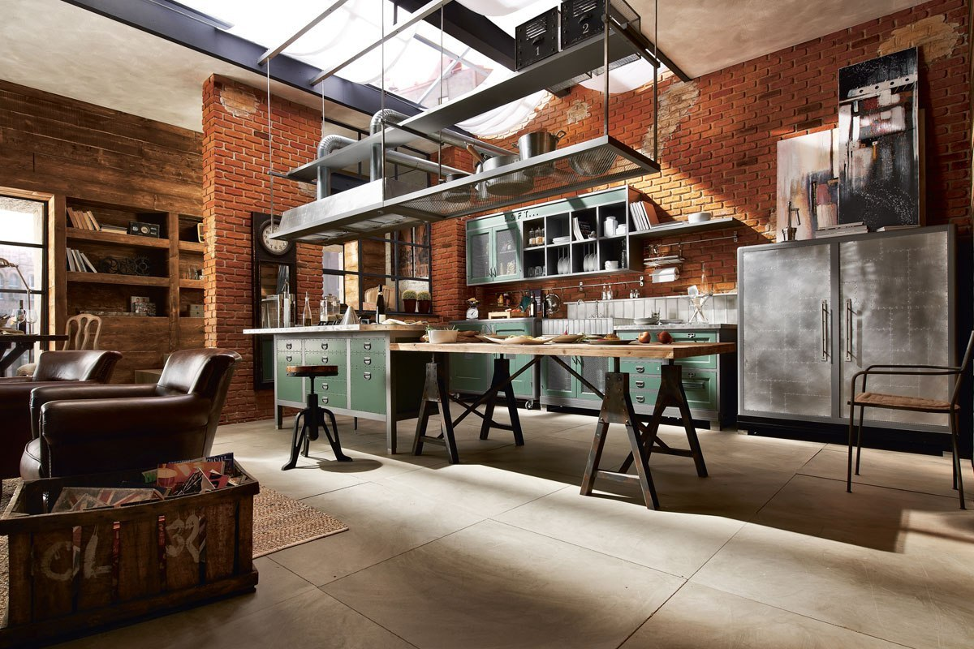
Индустриальный дизайн - это одна из отраслей художественно - технического дизайна , целью которой является определение структурных и функциональных особенностей и внешнего вида т. е.(быт в общественных местах).

Slide 6
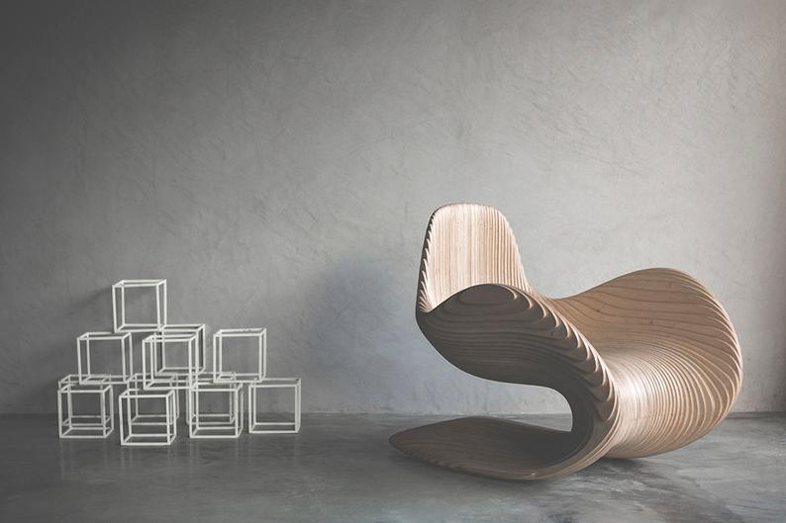
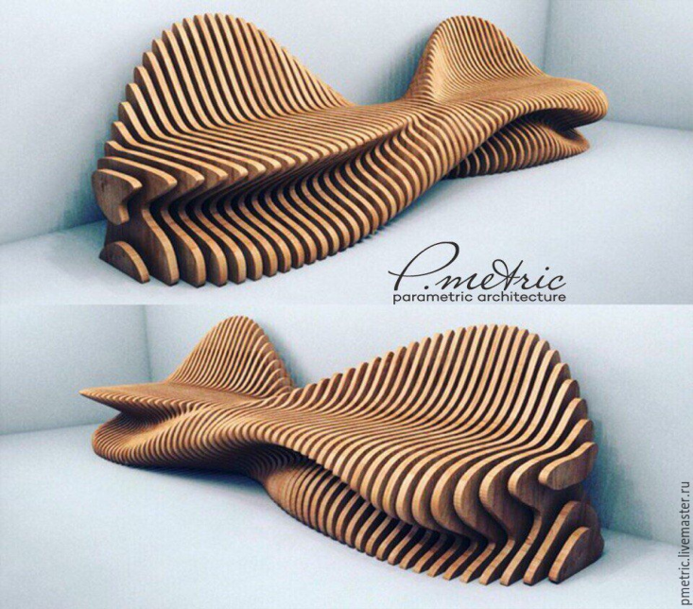
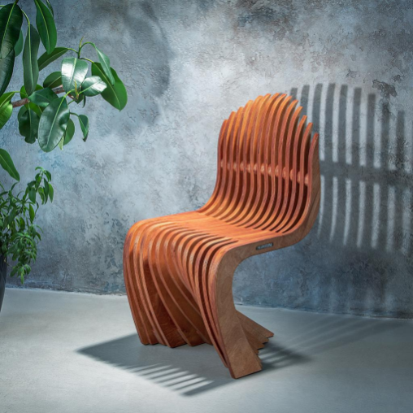
МЕБЕЛЬ, СОЗДАННАЯ НА ЭМОЦИЯХ.

Slide 7
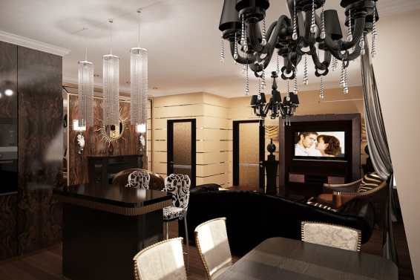
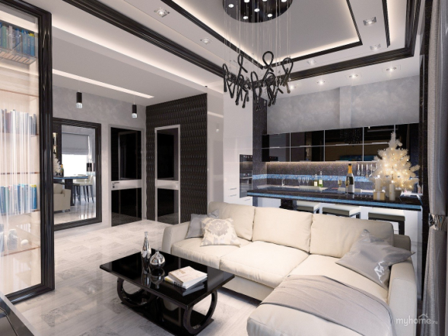
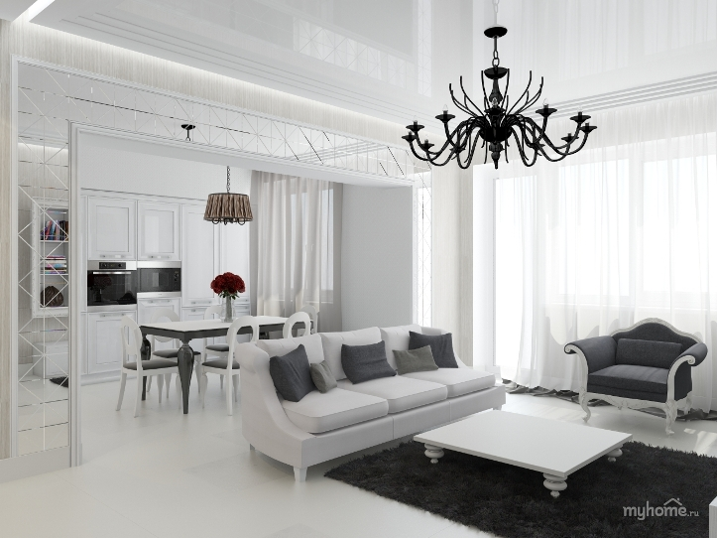
В настоящее время предпочтение, как правило, отдают следующим стилевым направлениям: классика, модерн, хай-тек, этно, минимализм, арт-деко и др.

Slide 8
Самые современные виды искусства
Самые современные
Боди- арт –искусство росписи тела.
Авто-арт –искусство росписи автомобиля.
Искусство инсталляции: копьютерная графика.

Slide 9
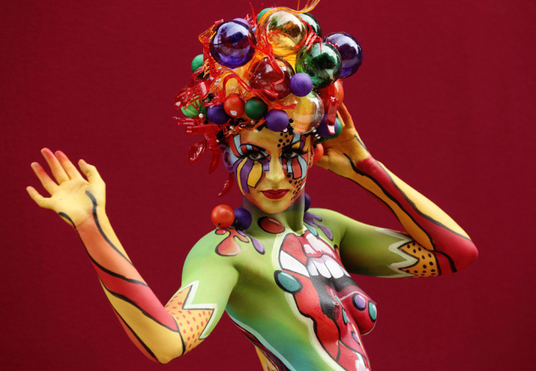
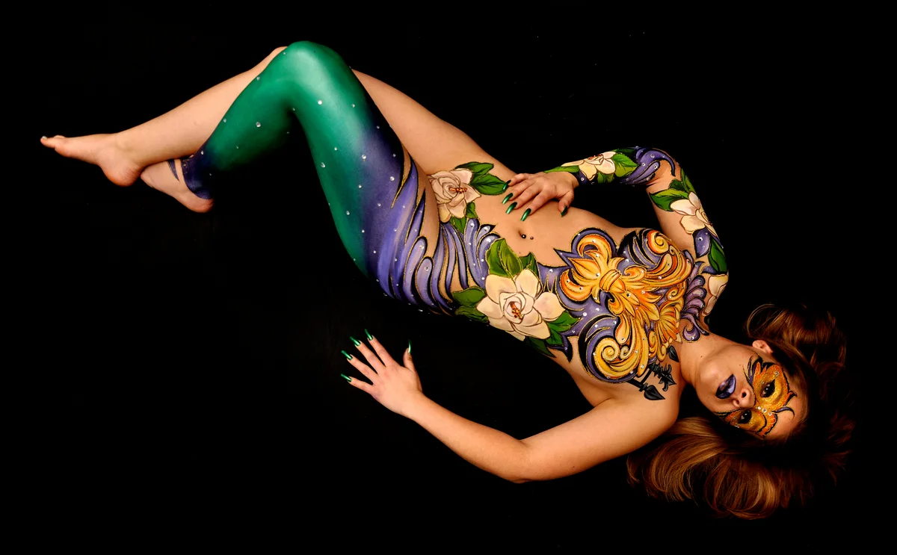
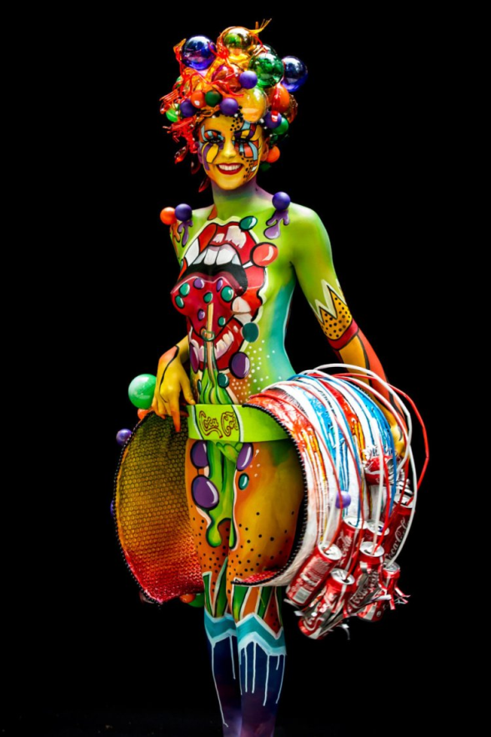
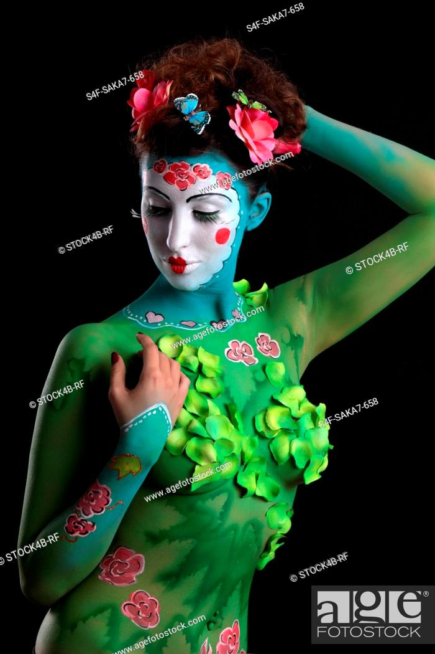
Боди-арт (англ. body art «искусство тела») — одна из форм авангардного искусства. Главным объектом боди-арта становится тело человека, а содержание раскрывается с помощью невербального языка: поз, жестов, мимики, нанесения на тело знаков, «украшений». Объектом боди-арта также могут выступать рисунки, фото, видео и муляжи тела.

Slide 10
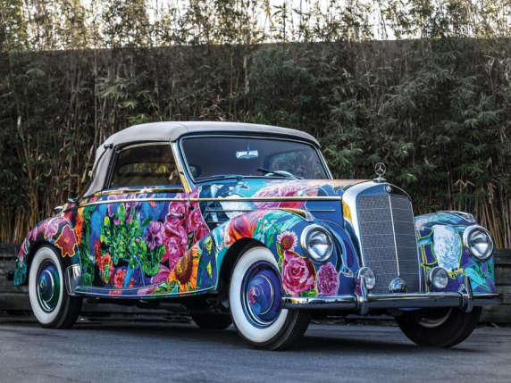
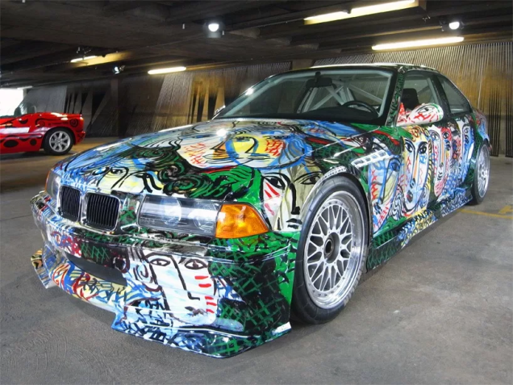
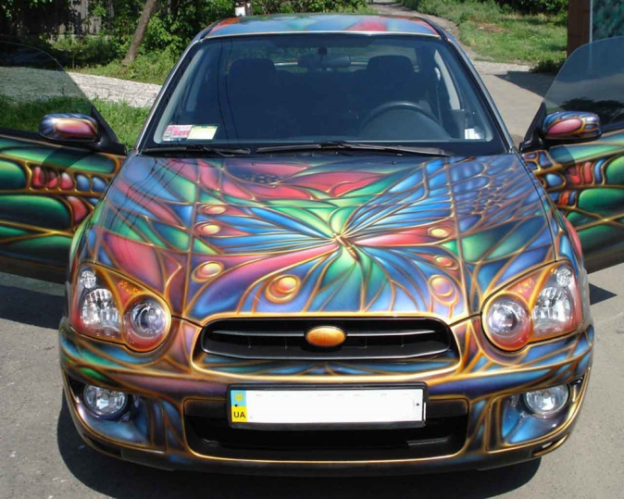
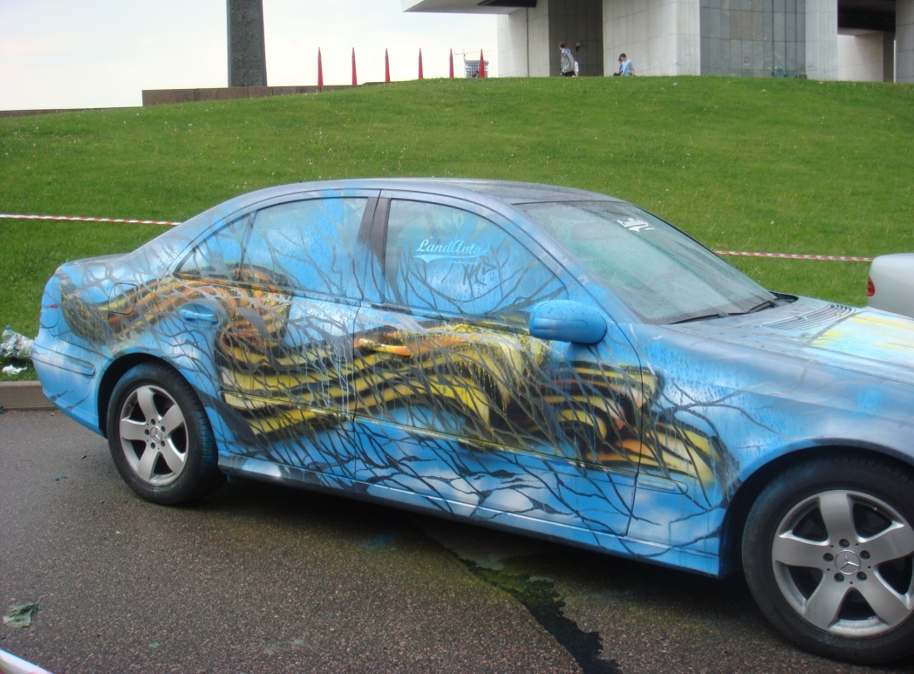

Slide 11
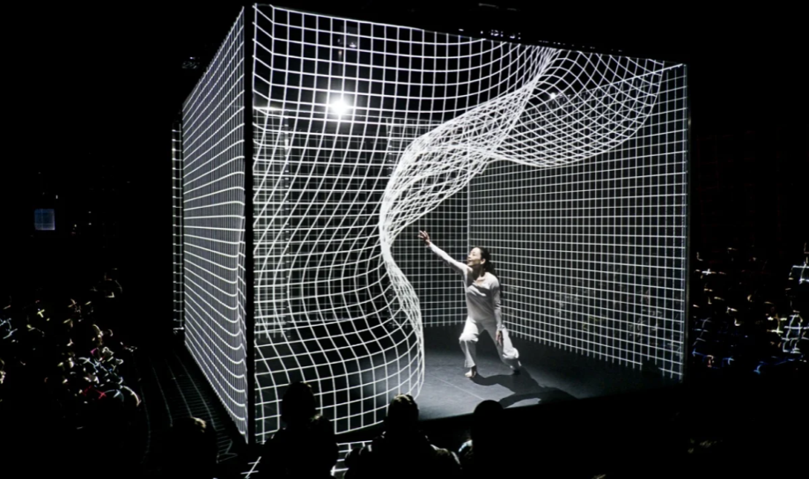
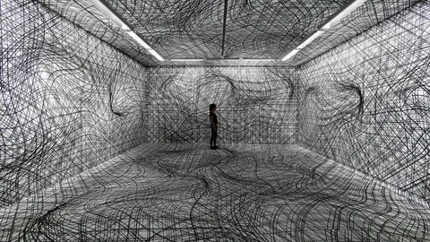
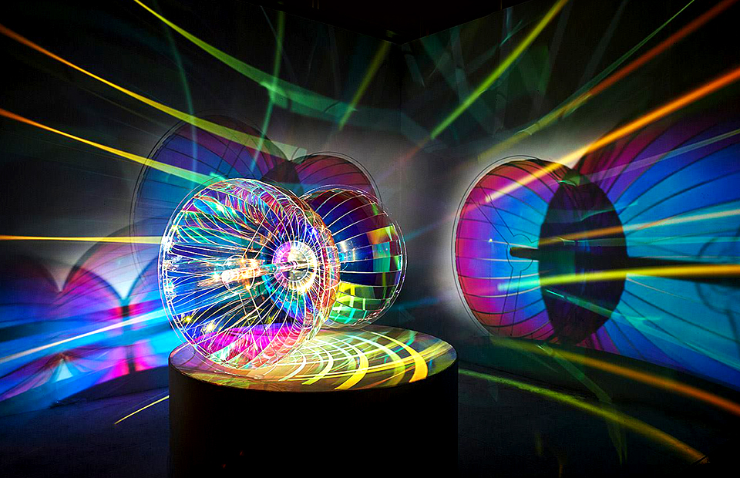
Компьютерное искусство, а также цифровое искусство — направление в медиаискусстве, основанное на использовании информационных (компьютерных) технологий, результатом являются художественные произведения в цифровой форме

Slide 12
Вывод:
Все виды дизайна участвуют в формировании
Целостной эстетической среды,а дизайн можно рассматриватьт
Как маштабное явления культуры, потому что этот вид творческий
Деятельности направлен на обеспечение интересов отдельных пользователей,
А в конечном итоге-на проявление заботы об удобстве,благе и красоте всего общесва.

